Slide 1

考研复试指南
武汉大学国家网络空间安全学院
085400专硕
制作: 2025届🍗

Slide 2
目录
Contents
01.
02.
03.
04.
笔试
机试
英语面试
专业面试

Slide 3
2025武汉大学国家网络安全学院-笔试题目
(回忆版, 可能有不准确的部分)共5题, 每题10分
1. 可追溯性和不可否认性的定义, 给出可以实现可追溯性和不可否认性的方法
2. ?
3.2024年9月黎巴嫩发生对讲机爆炸事件, 网络空间安全甚至可以威胁到物理世界......物理安全, 网络安全, 社会安全的定义; 如何防范类似事件?
4. ?
5.随着某国产大模型的爆火, 人工智能的安全问题也引起大家关注, 开源大模型工具ollama被发现11434端口存在风险, .......从科研和工程技术两个方面任选一个讨论人工智能安全方面行之有效的解决方法
前几年每年都考的可信计算和密码学没考, 但我觉得可以作为一些题目的答案

Slide 4
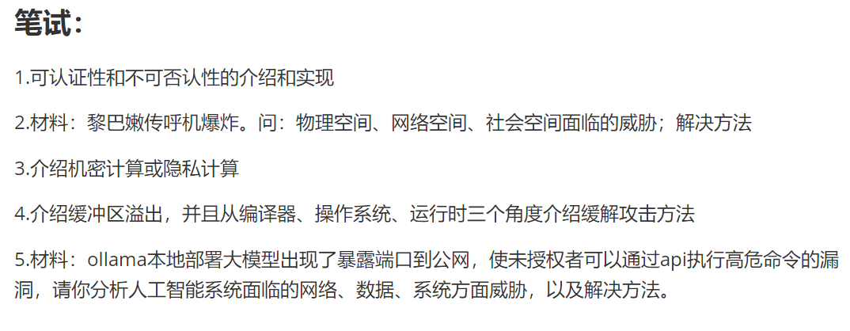
另一个同学的回忆

Slide 5
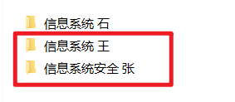
笔试学习指南
笔试怎么学?
1.PPT
笔试科目: <信息系统安全>
同时掺杂一些密码学, 人工智能方面的内容
本科没学过的同学也不用担心, 题目比较基础且答案开放, 基本不会完全答不上来
总体上以PPT的内容为主, b站网课补充
看这两个武大老师版本的
ppt写的比较晦涩, 只能说多看几遍, 尽量理解, 记住多少是多少
其中实在理解不了的地方也不用钻牛角尖, 和左边说的一样, 笔试是开放性答案, 对信息系统安全大体掌握即可

Slide 6

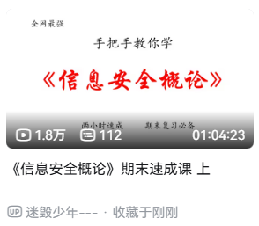
笔试学习指南
2.课程推荐
笔试可能会考密码学的内容, 但ppt里没有, 需要自己单独补充
BV1vq4y1R7Yt
ppt比较难懂, 可以先看这个课作为基础
BV1c3q6YEEAY
但这些视频都只能覆盖一部分的考点, 仅作为辅助学习, 以PPT为主!!!

Slide 7
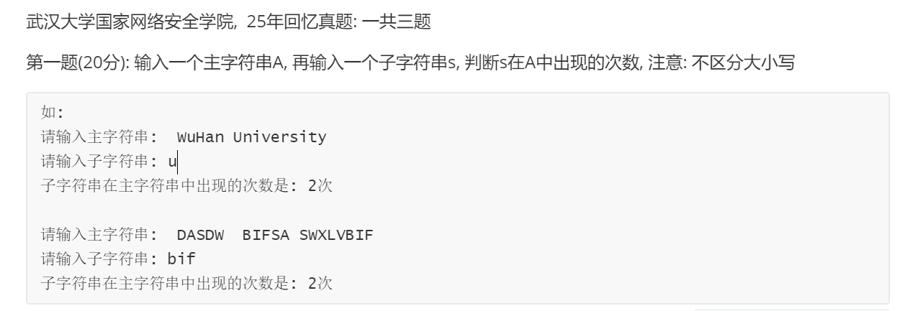
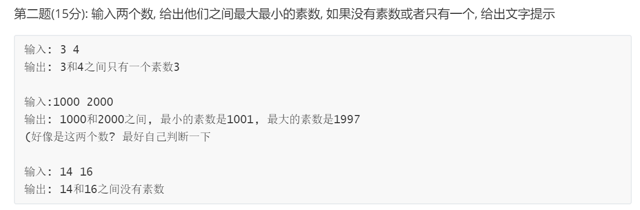
2025武汉大学国家网络安全学院-机试题目

Slide 8
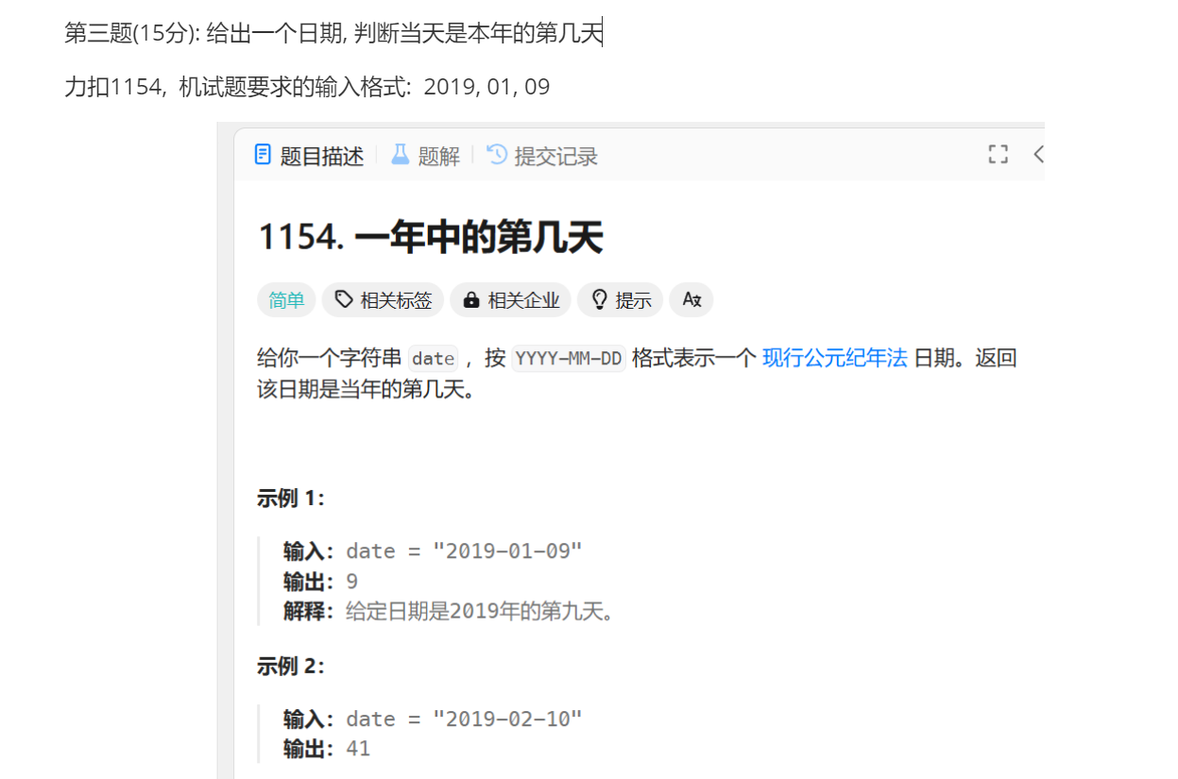

Slide 9

机试学习指南
机试2024年才开始考, 24. 25届都是比较简单的模拟题, 但不排除以后突然变难
具体考研机试难度可以参考当年保研同学的难度
武安的题目太少, 可以参考计院的机试题:
https://github.com/XUAHW/WHU-CS-KaoYan-Machine-Test
计院的机试难度高于武安, 计院的机试是2h, 而武安机试+笔试合起来2.5h
也可以写PTA乙级题目作为练习:
https://pintia.cn/problem-sets/994805260223102976/exam/problems/type/7?starting=true
纯零基础可以看代码随想录: https://programmercarl.com/qita/language.html
以上推荐的练习题都比武安机试难, 毕竟这两年的机试实在太简单了

